Slide 1
Pong Game

Slide 2
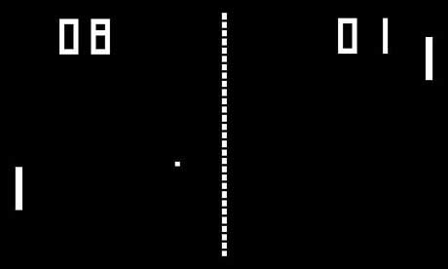
功能

Slide 3
功能
Ball 依照物理現象移動(入射角等於反射角)
球的速度會隨著時間越來越快
玩家可透過按鈕移動 Bar
移動 Bar 進行擊球動作
球移動超過對方 Bar 則得分，並用 LED 顯示分數
其中一方超過 4 分則結束遊戲
遊戲暫停功能

Slide 4
效能
UART 傳輸速率 115200 bps
每次傳送的資料有Player的分數、Bar的Y座標、球的(X, Y)， 共48 bits，再加開始和結束位元，一共60 bits
115200 / 60 = 1920
每秒可以傳送1920次資料給電腦

Slide 5
介面
PL-PS：AXI
PS-PC：USB_UART
Input：GPIO按鈕
Output：遊戲畫面、LED

Slide 6
限制
硬體： Zynq-7000
遊戲主程式： 在 Soc 上執行
遊戲畫面： 在 PC 上顯示，解析度 80*24
軟體： Vivado 2018.3 Vivado 2018.3 SDK Putty (顯示遊戲 UI)

Slide 7
驗收
球依照物理現象移動 ->截取遊戲中，球碰到牆壁還有Bar前後的畫面，並用量角器測量，計算球是否依照入射角等於反射角的規律移動
球的速度會隨著時間越來越快 ->錄製螢幕畫面，計算球移動10格所花費的時間；每擊球5次，球移動10格花費的時間會越來越少
玩家可透過按鈕移動Bar ->按下按鈕觀察畫面Bar是否移動

Slide 8
驗收
移動Bar進行擊球動作 ->移動Bar觀察是否擊球有反彈
球移動超過對方Bar則得分 ->Player1故意不接球，Player2會加一分； 反之Player2故意不接球，Player1會加一分
其中一方超過4分則結束遊戲 ->其中一方得4分後，觀察遊戲是否重新開始
遊戲暫停功能 ->按下按鈕後觀察球是否停止移動，Player1、Player2的Bar都不能移動，球也會在停止狀態

Slide 9
Breakdown
PS
UART
Game
Player
Bar
X
Y
Up
Down
Score
Ball
Move
X
Y
ob(得分)
Initialize
Pause
Rebound
類別
屬性
函式

Slide 10
Breakdown
PC
UART
Monitor
PL
Button
LED
Up
Down
Score
暫停中斷
事件
輸出

Slide 11
MSC
這邊要像breakdow展開~~~~~~~~~
PL
Game
PC
初始化(Initialize)
UART傳送給PC顯示
玩家控制Bar上下移動(Up/Down)
ob(顯示Score)
玩家ob(增加Score)
Ball、Bar移動
LED燈號顯示Score
UART傳送給PC顯示
●
●
●
重覆執行
判斷分數是否大於4分
回到初始化

Slide 12
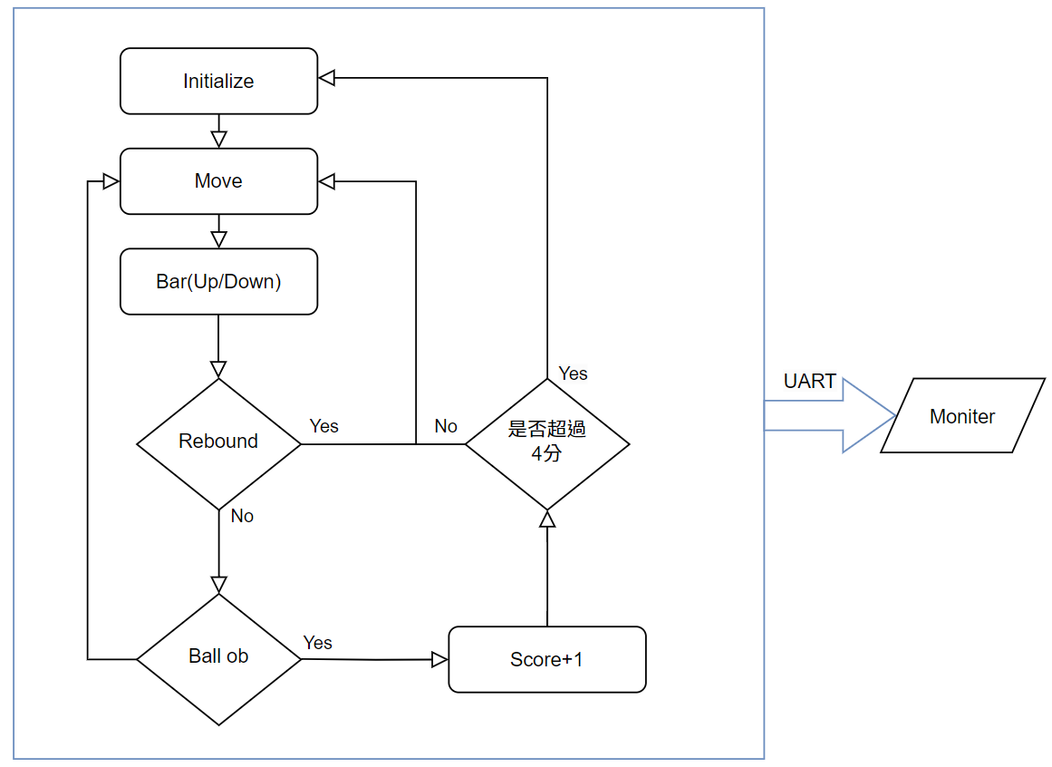
系統流程圖

Slide 13
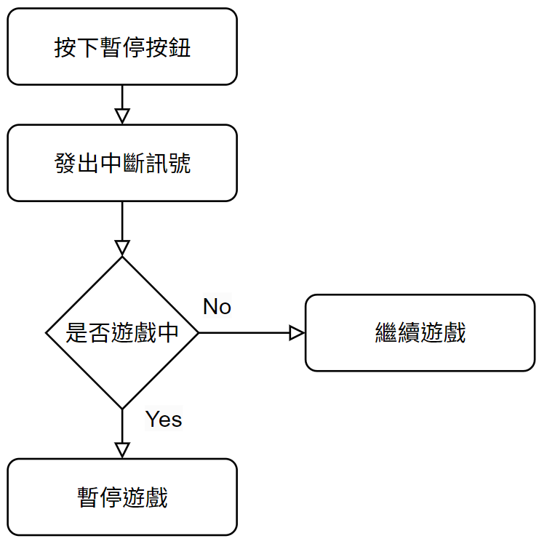
系統流程圖

Slide 14
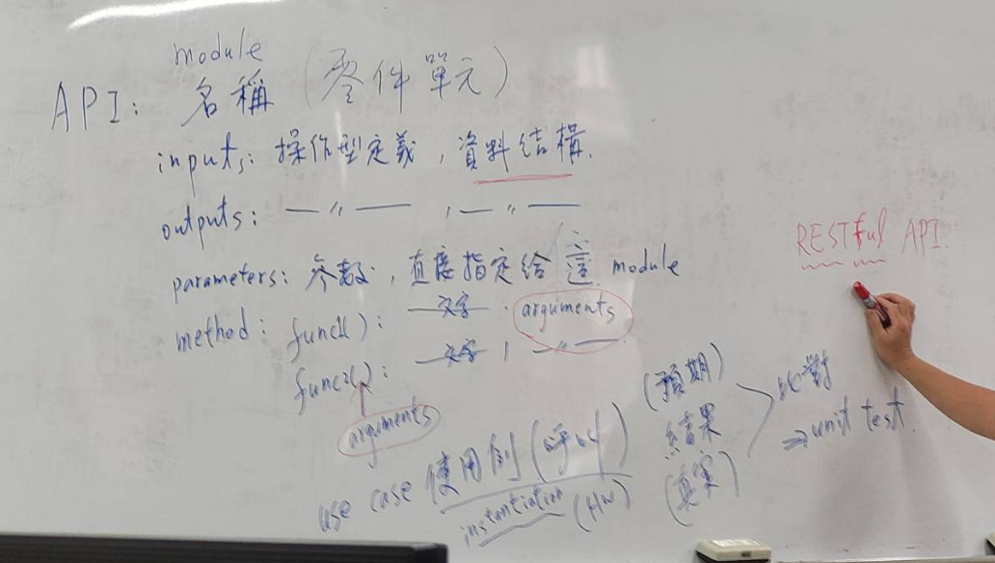
API

Slide 15
API
類別 | Bar
名稱 | up(button)
輸入 | button
功能 | 減少bar的Y
合而為一
類別 | Bar
名稱 | down(button)
輸入 | button
功能 | 增加bar的Y

Slide 16
API
類別 | Ball
名稱 | move()
輸入 | ball目前的X跟Y座標
功能 | 改變ball的X跟Y座標
合而為一
類別 | Ball
名稱 | rebound()
輸入 | ball目前移動的方向
功能 | ball反彈
名稱、功能
這兩個欄位的名字錯誤
類別 | Ball
名稱 | ob()
輸入 | ball目前的X跟Y座標、兩人的分數
功能 | 增加分數
老師覺得Ball算分數很奇怪
增加API的擴充性
(SOLID原則)

Slide 17
API
類別 | N/A
名稱 | initialize()
輸入 | 無
功能 | 將ball和bar歸位，分數歸零
類別 | N/A
名稱 | pause(button)
輸入 | button
功能 | 暫停遊戲
暫停遊戲的說明可參考驗收部分

